Slide 1
查 找
主讲：鲁法明
fm_lu@163.com
www.roomstudy.blog.sohu.com

Slide 2
大 纲
查找的基本概念
顺序查找法
折半查找法
补：二叉排序树与平衡二叉树
B-树及其基本操作、B⁺树的基本概念
散列(Hash)表
查找算法的分析及应用
静态查找表 顺序表上的操作
动态查找表 树表上的操作
哈希查找
哈希表上的操作

Slide 3
查找的基本概念
查找表：用于查找的同一类型的数据元素或记录构成的集合. Typedef struct{KeyType key;…;}ElemType;
查找：根据给定的值在查找表中确定一个关键字等于给定值的记录或数据元素.
关键字：数据元素或记录中某个数据项的值,用它可以标识数据元素或记录.若关键字能唯一标识一个元素或记录则称其为主关键字,否则称其为次关键字。本章查找通常按主关键字查找，或查找不成功，或找到一个
平均查找长度:查找过程中关键字的平均比较次数.如在长度为n的查找表上,假设查找肯定成功则 ASL_{成功}=∑P_{i}C_{i}
静态查找表与动态查找：创建后仅查找或检索、不允许插入或删除的查找表称为静态查找表；允许则称为动态查找表.

Slide 4
1 静态查找表
静态查找表的存储结构选择及其定义
普通表上的顺序查找(带/不带监视哨)
有序表上的顺序查找
有序表上的折半查找
其它

Slide 5
1.1 静态查找表的存储结构
--线性表的顺序存储结构定义--
typedef ***** ElemType;
typedef struct{
ElemType *elem; //空间基址
int length; //表长
int listsize; //容量
}Sqlist
--静态查找表的顺序存储结构 顺序表 --
typedef *** KeyType;//关键字类型
Typedef struct{KeyType key;…;}ElemType; //元素类型
typedef struct{
ElemType *elem; //空间基址, 0号留空它用
int length; //表长
}SSTable //思考如何定义表、访问记录和记录关键字

Slide 6
1.2 普通顺序表上的顺序查找
--静态查找表的顺序存储结构--
typedef *** KeyType;//关键字类型
Typedef struct{KeyType key;…;}ElemType; //元素类型
typedef struct{
ElemType *elem; //空间基址, 0号留空它用
int length; //表长
}SSTable //思考如何定义表和访问记录及记录关键字
int Search_Seq(SSTable ST, KeyType key) {//存在返下标,否返0
int i;
for(i=1;i<=ST.length;i++)
if( EQ(ST.elem[i].key, key) ) break;
if(i>ST.length)return 0;
else return i;
}//每次循环都要判断i<=ST.length和是否EQ,能否合并为一个操作
ST.elem[0].key=key; //监视哨，哨兵，位置也可在最后
for(i=ST.length ;!EQ(ST.elem[i].key, key);--i);
return i;
}//算法复杂度均为O(n),但平均查找时间几乎减少一半

Slide 7

带监视哨的顺序查找性能分析：
int Search_Seq(SSTable ST, KeyType key {
int i;
ST.elem[0].key=key; //监视哨，哨兵
for(i=ST.length ;!EQ(ST.elem[i].key, key);--i);
return i;
}
设查找第i个元素概率为P_{i}, 找不到概率P₀,则平均查找长度ASL_{SS}=n*P₁+(n-1)*P₂+..+P_{i}*(n-i+1)+..+1*P_{n} +(n+1)*P₀
通常查找不成功的概率认为很小，可认为P₀=0
若查找保证成功且各元素几率同(1/n)则ASL_{SS}=(n+1)/2
若成功与否各50%，且各元素被找到概率同(1/2n)则
ASL_{SS}=(n+1)/4 + (n+1)/2= 3*(n+1)/4
概率越大越靠后放则ASL越小,事先不知概率可动态调整

Slide 8
1.3 有序顺序表上的顺序查找
typedef struct{
ElemType *elem; //元素由小到大排列
int length;
}SSTable
10
(-∞,10)
20
(10,20)
30
(20,30)
40
int Search_Seq(SSTable ST, KeyType key) {
int i;
for(i=1;i<=ST.length;i++) //零单元留空它用
if(EQ(ST.elem[i].key, key))return i;
else if(GT(ST.elem[i].key, key)) return -1;
return -1;
}
30,40)
(40,+∞)
若查找保证成功且各元素几率同(1/n)则ASL_{SS}=(n+1)/2
若查找可能不成功则需借助判定树描述查找过程
  设n条记录,则失败结点n+1个,记录结点n个，假设到达各结点的概率相同1/(2n+1)则
  ASL= ((1+2+…+n)+(1+2+…+n+n))/(2*n+1)

Slide 9
1.4 折半查找
算法思想
存储结构选择
算法实现
性能分析

Slide 10
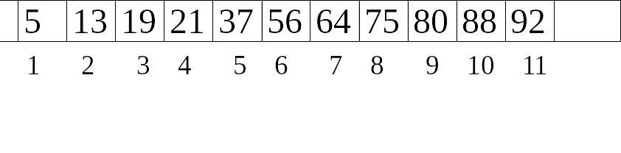
算法思想
针对有序表而言，又称二分查找，思路如下：
low指向最低端记录,high指向最高端记录;只要区间内还有元素则定位mid到中间元素，比较待查元素与中间元素,若比中间元素小则查找区间缩小为左半部分,重新查找;若比中间元素大则查找区间缩小为右半部分,重新查找；若相等则找到并返回位置mid。 区间内无元素时返回0
如找64和100
high
high
low
low
mid
mid
mid

Slide 11
存储结构选择
typedef struct{
ElemType *elem; //空间基址,0号留空它用，数组元素有序
int length; //表长
}SSTable
low指向最低端记录：low=1
high指向最高端记录;high=ST.length
只要区间内还有元素: while(low<=high)
则定位到中间元素:mid=(low+high)/2
若待查元素比中间元素小则查找区间缩小为左半部分 if(LT(key,ST.elem[mid].key))high=mid-1
若比中间元素大则查找区间缩小为右半部分： if(GT(key,ST.elem[mid].key))low=mid+1
若相等则找到并返回位置mid
if(EQ(key,ST.elem[mid].key))return mid;
区间内无元素时返回-1: 循环退出时return 0

Slide 12
折半查找实现：
迭代法实现，非递归
int Search_Bin ( SSTable ST, KeyType key ) {
//low=1,high=n,只要low<=high则比较中间元素,后改low或high
low = 1; high = ST.length;
while (low <= high) {
mid = (low + high) / 2;
if ( EQ(key , ST.elem[mid].key) )
return mid;
else if( LT(key , ST.elem[mid].key) )
high=mid-1;
else low = mid + 1;
}
return 0; // 顺序表中不存在待查元素
}

Slide 13
折半查找实现—递归法：
int biSearch(SSTable ST,int low,int high,int key){
int mid,r;
if(low==high)
{
if(EQ(key,ST.elem[low].key)
return low;
else
return -1;
}
else
{
mid=(low+high)/2;
if(EQ(key,ST.elem[mid].key))
return mid;
else if(LT(key, ST.elem[mid].key))
return biSearch(ST,low,mid-1,key);
else if(GT(key>ST.elem[mid].key))
return biSearch(ST,mid+1,high,key);
}
}
递归:参考专题课件
递归边界：区间长度为1即 low==high
递归关系：low<high时先与待查找区间中间元素比较，相等则找到，比中间元素小则到左半区间(降阶)递归查找，比中间元素大则到右半区间(降阶)查找。

Slide 14
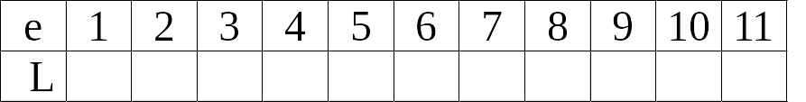
性能分析—折半查找的判定树
元素值
查找长度
3
4
2
3
4
1
3
4
2
3
4
6
3
9
1
4
10
7
<1
2
(3,4)
5
(9,10)
11
(6,7)
8
（1,2）
（2,3）
(4,5)
(5,6)
(7,8)
(8,9)
(10,11)
>11
折半查找的判定树:比较时生成根,到左侧区间比较时生成左孩子,右侧比较生成右孩子，如此递归
折半查找判定树特点：右子树中各结点值比根大,左子树中各结点值比根小,子树也如此.根据判定树可如下完成查找：从根结点开始,比当前元素大就向右、小则向左,或者找到,或者到空
折半查找判定树叶子结点所在层次之差最多为1,可证此类树深度为[log₂n]+1,籍此可证查找成功时最坏查找长度为[log₂^{n}]+1,借助方形外部结点可证不成功时的最大查找长度也如此。

Slide 15
性能分析—平均查找长度
5个关键字，如A B C D E
C
A
D
B
E
7个关键字，如A B C D E F G
D
B
F
A
C
E
G
最坏查找长度为[log₂n]+1,复杂度O(log₂n)
当判定树为满二叉树时(n=2^{h}-1),若查找成功且各元素几率同(1/n)则ASL_{bs}=(1*2⁰+2*2¹+3*2²+…+h*2^{h-1})/n≈log₂^{(n+1)}-1
对具体例子要会求查找成功和不成功的平均查找长度

Slide 16

1.5其它：静态查找表的链式存储结构及操作
typedef *** KeyType;//关键字类型
Typedef struct{KeyType key;…;}ElemType; //元素类型
typedef struct LNode{
ElemType data; //数据域
struct LNode * next; //指针域
}LNode,*LinkList;
Typedef LinkList SSTable;
int Search_Seq(SSTable ST, KeyType key) {
LNode *p=ST->next;
while(p!=NULL&&!EQ(p->data.key, key)) //注意技巧
p=p->next; //不可写成p++
return P;
}
说明:平均比较次数与顺序存储结构上的相应算法同，折半不适用

Slide 17
题目说明：
计算普通顺序表上顺序查找、有序顺序表上顺序查找和折半查找的平均查找长度。
  前两个理解过程，最后一个在给定表长时会求，未给定时理解最坏查找长度、复杂度，记住平均查找长度。可结合实例验证
算法设计
  设计高效查找算法，如09年考题
  递归关键找边界条件和递归关系，递归关系不明显可考虑降阶、分治、回溯

Slide 18
2 动态查找表
存储结构设计
二叉排序树
平衡二叉树
B树与基本操作
B⁺树的基本概念

Slide 19
2.1 存储结构设计
为方便增删需用链式存储，但单链表查找效率太低，希望类似折半查找的判定树，左子树均比根小，右子树均比根大，子树内部也满足这一规律，如此比较一次即可将查找范围缩小到一个子树上----二叉排序树
二叉排序树整体越矮则查找效率越高，类似折半查找的判定树，同样结点个数的二叉树何时最矮---二叉平衡树(类满二叉树)
若能将二叉排序树推广为三叉、四叉则整体高度会更矮，查找效果更好

Slide 20
2.2 二叉排序树（二叉查找树）
二叉排序树或者是一棵空树；或者是具有如下特性的二叉树：
（1）若左子树不空，则左子树所有结点的值均严格小于根结点的值；
（2）若右子树不空，则右子树上 所有结点的值均严格大于根结点的值；
（3）左、右子树也都分别是二叉排序树。
折半查找的判定树是二叉排序树，特殊的二叉排序树

Slide 21
例如:
50
30
80
20
40
90
10
25
35
66
85
23
88
不
是二叉排序树。

Slide 22
2.2.1二叉排序树（二叉查找树）的查找
若二叉排序树为空，则查找不成功；否则:
1）若根结点的关键字等于给定值则查找成功,返根
2）若给定值小于根结点关键字则递归找左子树并返回查找结果
3）若给定值大于根结点关键字则递归找右子树并返回查找结果
BiTree SearchBST(BiTree T,KeyType key){
if(!T) return NULL;
else if(EQ(key,T->data.key))return T;
else if(LT(key,T->data.key))return(SearchBST(T->lchild,key));
else return(SearchBST(T->rchild,key));
}

Slide 23
例如:
50
50
50
50
50
50
30
30
80
80
20
40
40
90
90
35
35
85
32
88
非递归思路：p最初指向根结点，只要p不空且p所指结点不是所求则根据比较结果令p变为当前结点的左孩子或右孩子。如此重复则最终p空或者找到
查找关键字
== 50 ,
35 ,
90 ,
95

Slide 24
二叉排序树查找的非递归实现
思路：p最初指向根结点，只要p不空且p所指结点不是所求则根据比较结果令p变为当前结点的左孩子或右孩子。如此重复则最终p空或者找到
BiTNode *Search(BiTree T, KeyType key)
{
BiTNode *p=T;
while(p!=null&&!EQ(key,p->data.key)){
if(LT(key,p->data.key))
p=p->lchild;
else
p=p->rchild;
}
return p;
}

Slide 25
2.2.2 二叉排序树结点的插入
插入：T是二叉排序树,当T中不存在关键字等于e.key的数据元素时插入e并返回TRUE；存在时返回FALSE。
注意:插入后T仍要满足二叉排序树的性质,为此，首先在图中查找关键字与e相等的元素,若找到则返回FALSE，不必插入；否则，设查找路径上最后一个访问的结点为f,则e应该是f的孩子(左右孩子由e与f的大小关系定)
构造：从空树依次插入各结点,如输入20,10,25,23或者20,10,23,25得树为：
20
20
10
25
10
23
23
25

Slide 26
查找定位子函数—非递归
思路:p最初指向根结点,只要p不空且p所指结点非所求则根据比较结果令p变为当前结点的左孩子或右孩子。如此重复则最终p空或者找到。找到返回TRUE，否则返回FALSE。同时设引用型参数f带回“父节点”
BiTNode *SearchBST(BiTree T, KeyType key,BiTNode * &f)
{
BiTNode *p=T;
f=NULL;
while(p!=null&&!EQ(key,p->data.key)){
f=p;
if(LT(key,p->data.key))
p=p->lchild;
else
p=p->rchild;
}
return p;
}

Slide 27
插入算法：
Status InsertBST(BiTree &T,ElemType e ) {
BiTNode *p,*f,*s;
p=SearchBST( T, e.key, f );
if (p!=NULL) return FALSE;
else{
s=(BiTree)malloc(sizeof(BiTNode));
if(s==NULL) return FALSE;
s->data=e;s->lchild=NULL;s->rchild=NULL;
if(f==NULL) T=s; //原树为空
else if( LT(e.key,p->data.key) )p->lchild=s;
else p->rchild=s;
return TRUE; //插入成功
}
}

Slide 28
查找定位--递归函数
Status SearchBST(BiTree T,KeyType key,
BiTree f, BiTree &p ) {
// 在二叉排序树T中查找关键字等于 key 的数据元素，若查找成功p带回该数据元素结点的地址,函数返回值为 TRUE; 否则查找不成功,p带回查找路径中最后一个结点，函数返回FALSE.程序执行过程中，T始终为当前比较结点(通过不断递归实现),f始终指向当前访问结点T的双亲结点，初次调用时f为空.
………
}
//main(){…SearchBST(T,30,NULL,p)
20
10
25
23

Slide 29
Status SearchBST(BiTree T,KeyType key,BiTree f, BiTree &p ) {
if (!T)
else if ( EQ(key, T->data.key) )
else if ( LT(key, T->data.key) )
else
{ p = f; return FALSE; } // 查找不成功
{ p = T; return TRUE; } // 查找成功
return SearchBST (T->lchild, key, T, p );
// 在左子树中继续查找
return SearchBST (T->rchild, key, T, p );
// 在右子树中继续查找

Slide 30
f
f
^
T
f
^
设 key =
48
f
T
22
T
T
f
f
p
30
20
T
40
f
T
10
p
25
35
T
f
T
23

Slide 31
插入算法—基于递归查找定位
Status Insert BST(BiTree &T,ElemType e ) {
if (!SearchBST ( T, e.key, NULL, p )) {
s=(BiTree)malloc(sizeof(BiTNode));
s->data=e;s->lchild=NULL;s->rchild=NULL;
if(!p) T=s; //未找到插入位置,意味着原树空
else if( LT(e.key,p->data.key) )p->lchild=s;
else p->rchild=s;
return TRUE; //插入成功
}
else return FALSE;//原树中存在元素关键字与e等
}

Slide 32
说明：
看书做题及时巩固所讲知识点
不明白的问题或题目发fm_lu@163.com，届时统一讲解
如何有效查找单链表中倒数第k个结点

Slide 33
回顾：
查找的基本概念
静态查找表
  顺序查找法（哨 有序表）
  折半查找法（有序顺序表 判定树）
动态查找表
  存储结构设计
  二叉排序树：定义+查找+插入+删除
  平衡二叉树
  B树与基本操作
  B⁺树的基本概念
哈希查找

Slide 34
2.2.3 二叉排序树结点的删除
Status DeleteBST(BiTree &T,KeyType key){
//找到关键字为key元素则删除并返回删除结果,否则返回FALSE
if(!T)return FALSE;
else{
if( EQ(key,T->data.key))
return( delete(T) );
else if(LT(key,T->data.key))
return DeleteBST(T->lchild, key);
else
return( DeleteBST(T->rchild,key) );
}
}如删除23,由T为引用型知最后执行实为delete(T->rchild->lchild)
20
10
25
23
最终执行Delete(T)时T是T->rchild->lchild的别名,即双亲左指针,删除函数设计为delete(BiTree &p)，则p也是T->rchild->lchild，通过p即可操作双亲指针, 对于上例只需令p=NULL即可。但若p左右子树不空需认真考虑以保证删除后仍然是二叉排序树

Slide 35
（1）被删除的结点是叶子结点
被删关键字 = 20
88
50
30
80
20
40
90
35
85
32
88
其双亲结点中相应指针域的值改为“空”
if(!p->lchild&&!p->rchild)p=NULL;
p是T->rchild->rchild->lchild->rchild的别名,是88双亲的右指针,隐含双亲信息,不必再定位双亲

Slide 36
（2）被删结点只有左子树或右子树
被删关键字 = 40
50
80
30
80
20
40
90
35
85
32
88
双亲结点的相应指针域指向被删结点的唯一子树
if(!p->lchild){BiTree q=p;p=p->rchild;free(q);//删除80时p是T->rchild的别名,相当双亲的孩子指针, 而q则是另一个普通指针变量,虽然也指向80,但q改变不影响80的双亲指针

Slide 37
（3）被删结点既有左子树也有右子树
被删关键字 = 50
45
50
30
80
20
40
90
35
45
85
32
42
88
设p指向删除结点,找p左子树中最大结点s”取代”p，分两种情况：
(1)p的左孩子存在右子树,此时最大结点s必位于该右子树,且s必为右上方第一个右孩子为空的结点。设置辅助指针q指向s的双亲，则
s=p->lchild->rchild; q=p->lchild;while(s->rchild){ q=s; s=s->rchild; }
p->data=s->data; q->rchild=s->lchild;
(2) p的左孩子不存在右子树,此时p->lchild最大,故
s=p->lchild; p->data=s->data; p->lchild=s->lchild; free(s);

Slide 38
Status Delete(&p){
//从二叉排序树中删除结点p,并重接其左右子树.p含双亲信息
if(!p->rchild){ //包含p为叶子结点的情况
q=p; p=p->lchild; free(q);} //删除p结点，注意p与q不同
else if(!p->lchild){
q=p; p=p->rchild; free(q);}//q为普通指针,p是双亲指针别名
else{//结点p左右子树均不空,书中是下述两种情况合并,会分析
if(!p->lchild->rchild){//p的左孩子无右子树时,p左孩子最大
s=p->lchild; p->data=s->data; //用s取代p
p->lchild=s->lchild; free(s);s=NULL;
}
else {//p的左孩子有右子树,最大元素是该右子树中第一个无 //右孩子的结点
s=p->lchild->rchild; q=p->lchild;
while(s->rchild){ q=s; s=s->rchild; }
p->data=s->data; q->rchild=s->lchild;free(s);s=NULL;
}}//此算法是按前面思路得到，教材在此基础上进行了“整理”

Slide 39
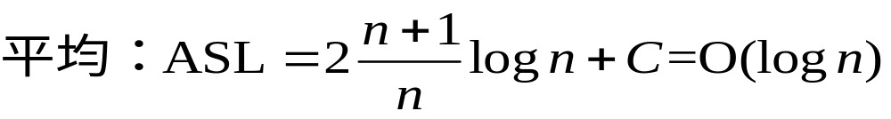
2.2.4二叉排序树查找性能分析(假设查找成功)
关键字输入序列： 1，2，3，4，5：
1
2
ASL =1p₁+2p₂+3p₃+4p₄+5p₅=3
有序输入ASL= (1+2+…+n)/n=(n+1)/2
3
4
关键字输入序列 3，1，2，5，4：
5
3
ASL =(1+2+3+2+3)/5= 2.2
1
5
2
4
二叉排序树中序遍历序列必严格递增;若中序递增则必二叉排序树
总体深度越小越好，最好情况下类似折半查找的判定树，任意结点的左右子树深度之差绝对值不超过1.
平衡二叉树:任意结点左右子树深度差(平衡因子)绝对值不超过1

Slide 40
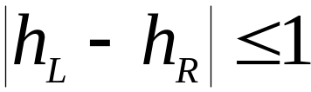
2.3 平衡二叉树(BBT或AVL树或Height Balanced Tree)
树中每个结点的左、右子树深度之差(平衡因子)为0 1 或-1 。
5
5
2
8
2
8
1
4
1
4
-1
是二叉平衡树，
同时是二叉排序树
0
是二叉排序树
不是平衡二叉树
“最小不平衡二叉树”

Slide 41
平衡的二叉排序树的构造
思路：按二叉排序树进行构造，每插入一个结点，检查该结点是否导致不平衡。若导致不平衡则找“最小不平衡树”，通过旋转使该最小的不平衡树平衡即可。
旋转原则：第一保证平衡性；第二保证是二叉排序树
例：13 24 37 90 53 95 10 5 40

Slide 42
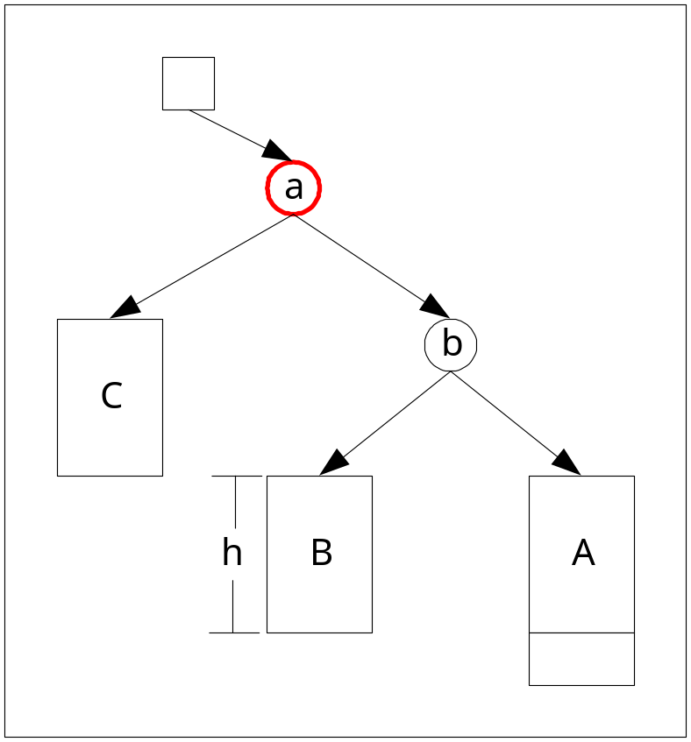
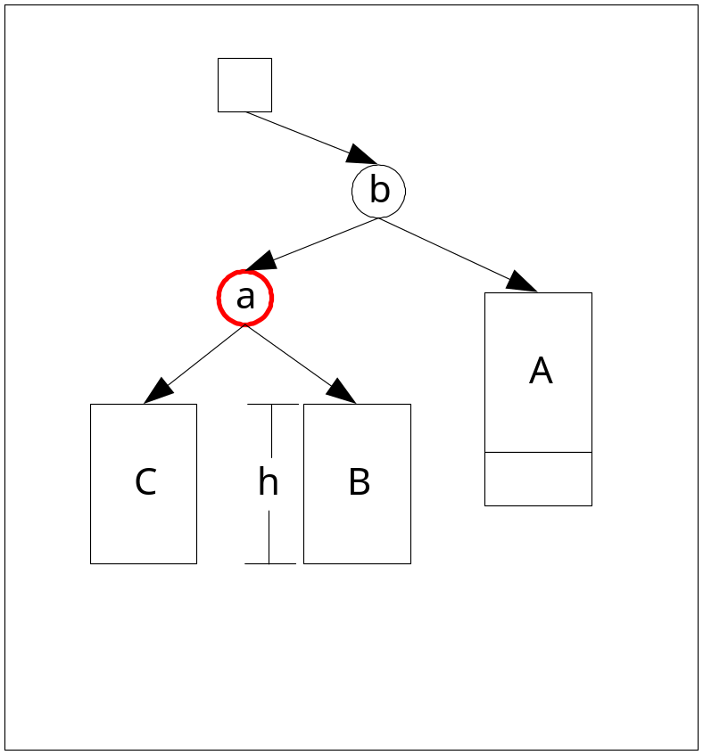
RR型：在结点的右子的右子树中插入新结点导致失衡。

Slide 43
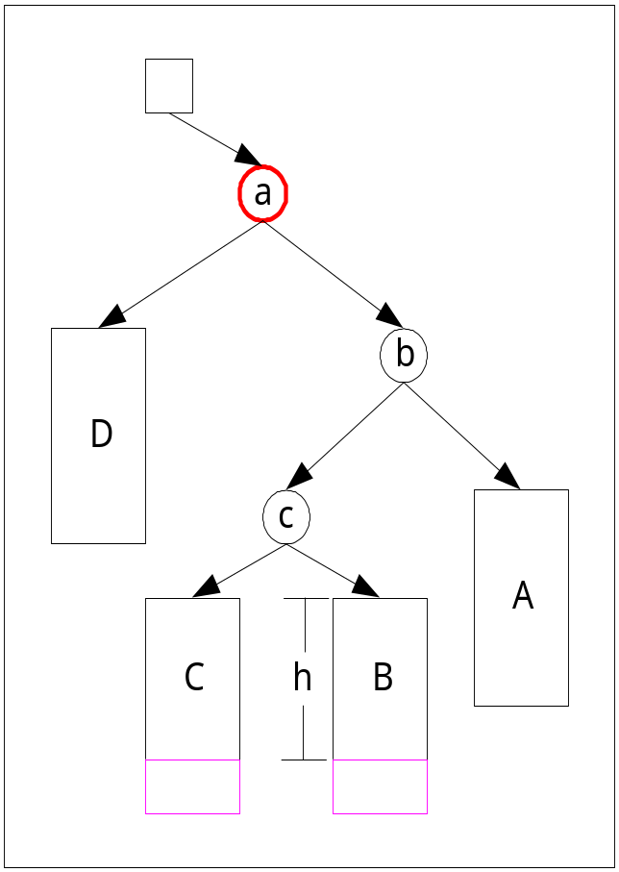
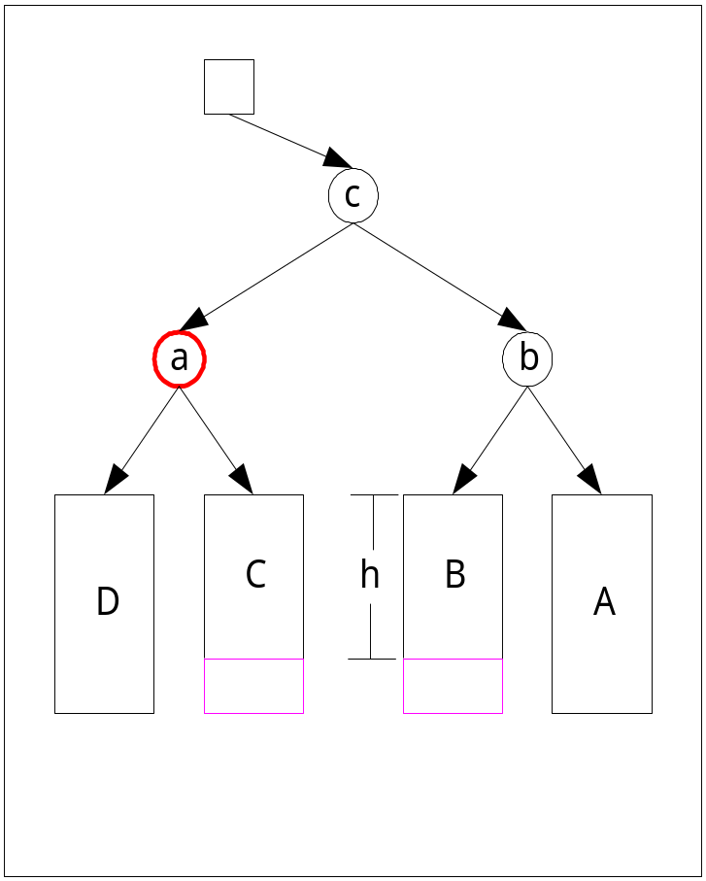
RL型：在结点的右子的左子树上插入新结点导致失衡。
a
D
c
C
b
B
A

Slide 44
RR型：在结点的右子的右子树中插入新结点导致失衡。

Slide 45
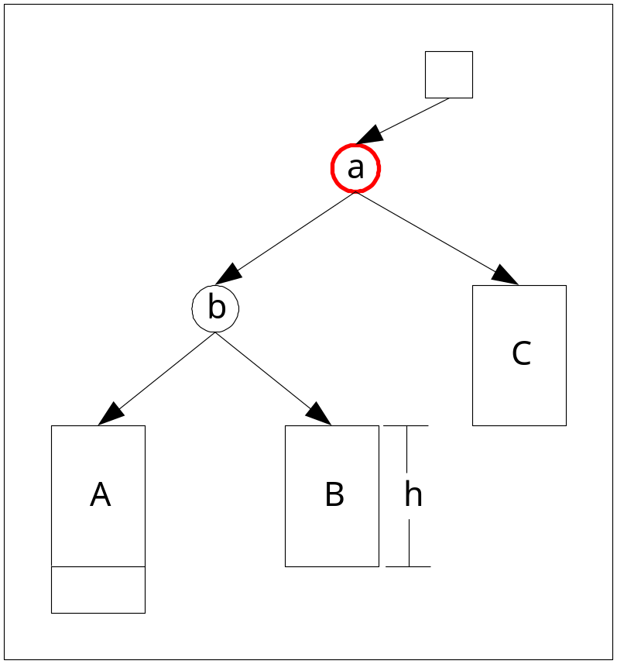
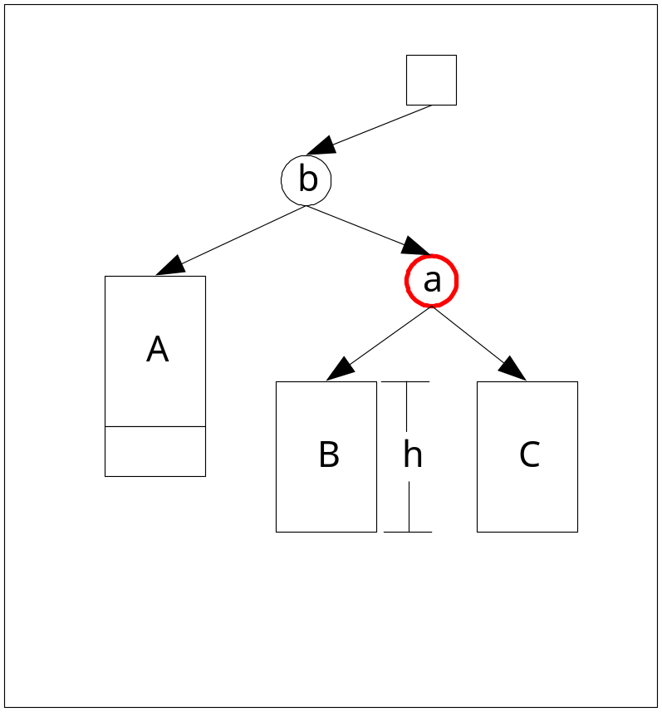
LL型：在结点的左子的左子树上插入新结点导致失衡。

Slide 46
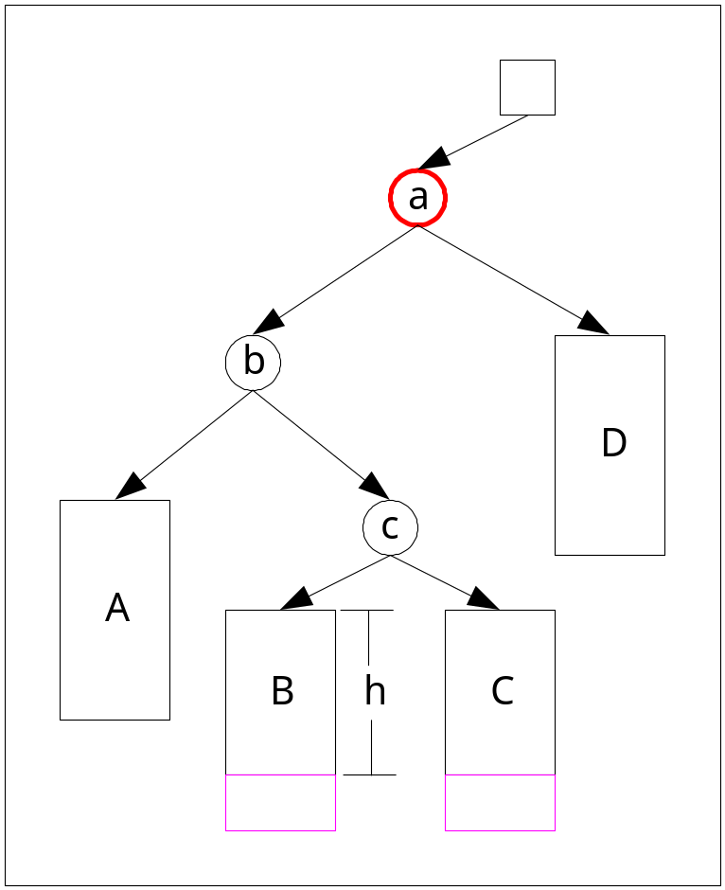
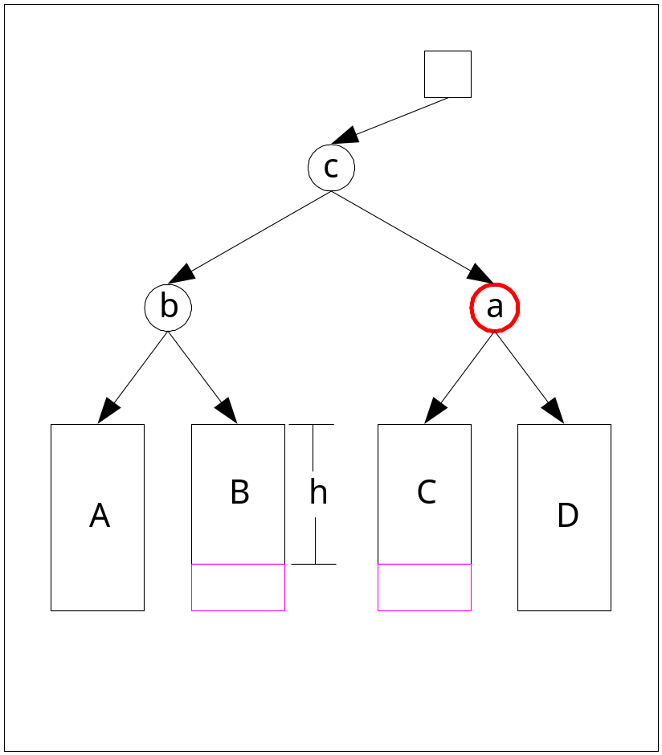
LR型：在结点的左子的右子树上插入新结点导致失衡。

Slide 47
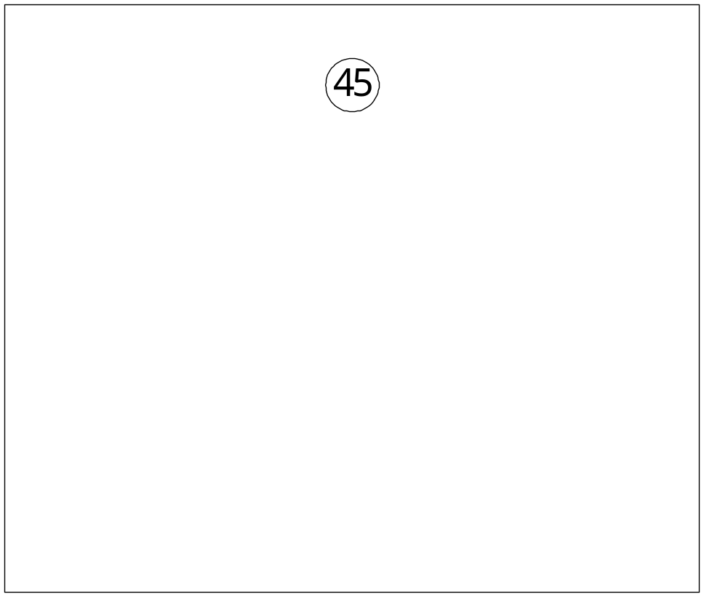
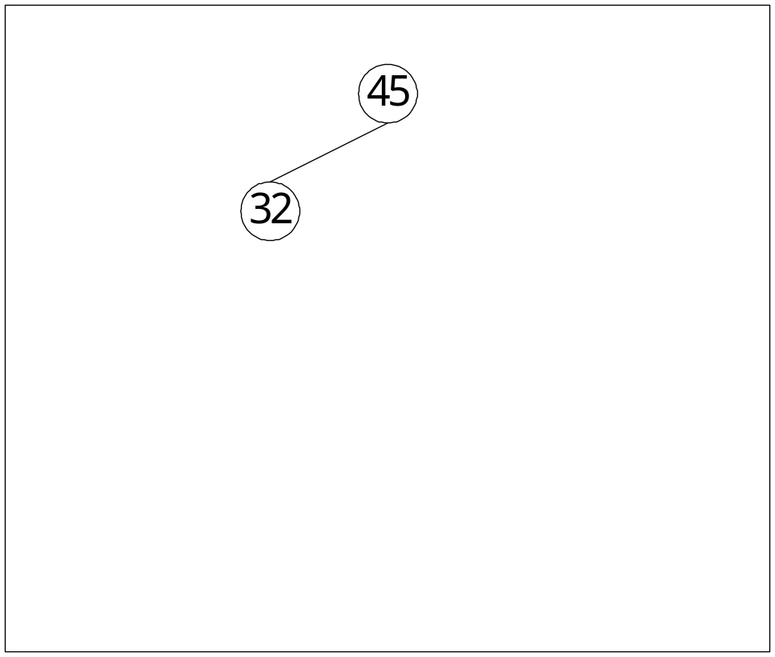
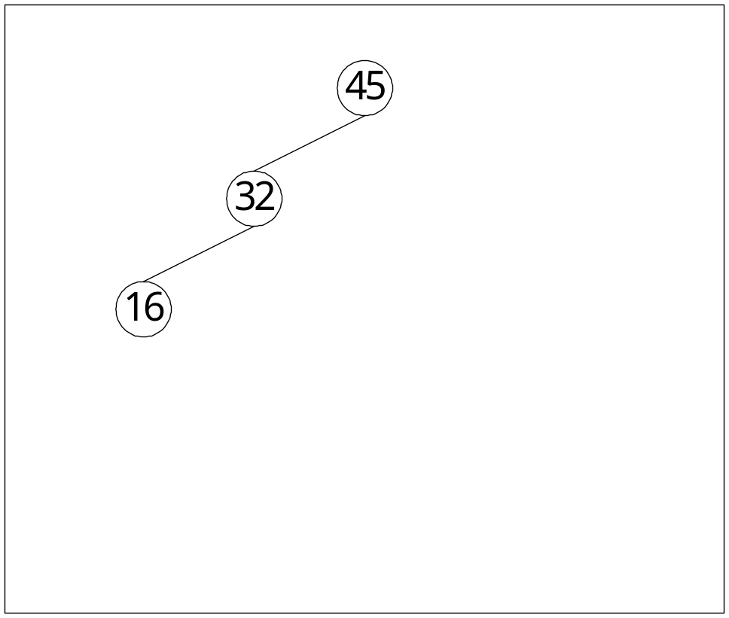
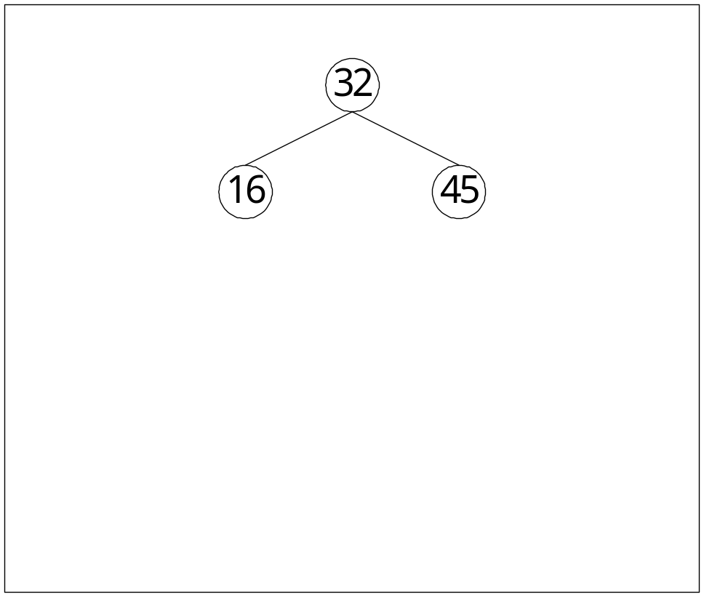
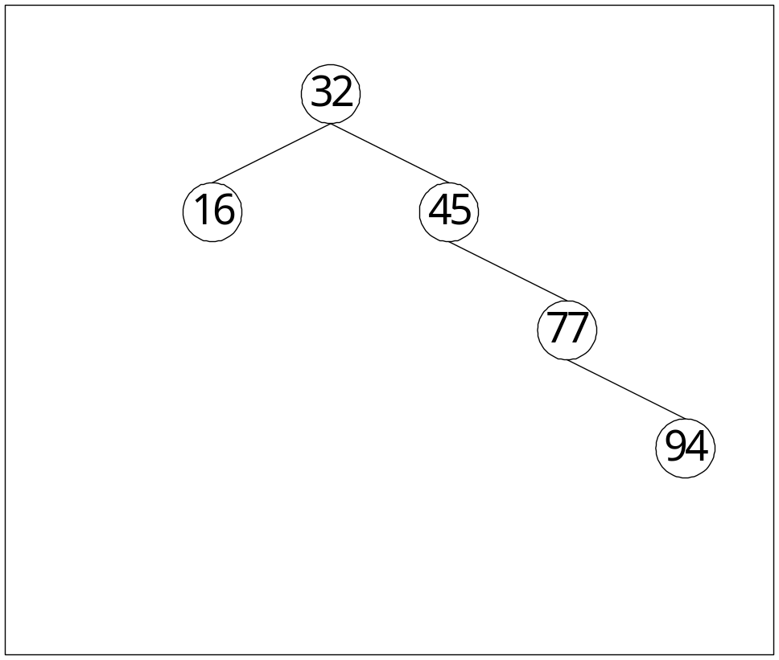
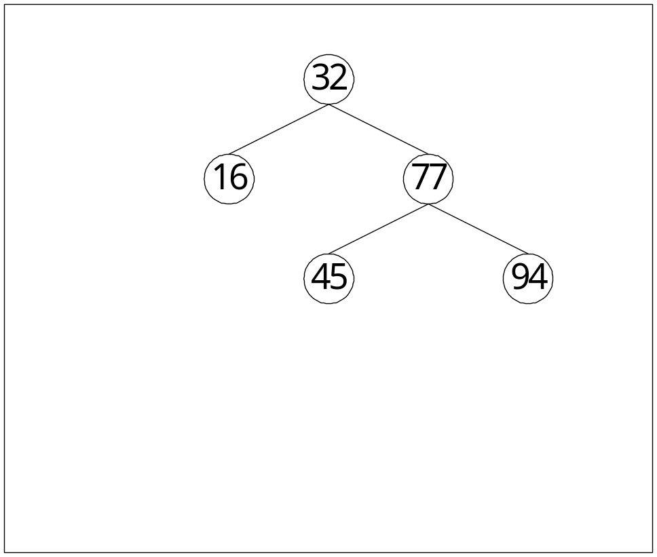
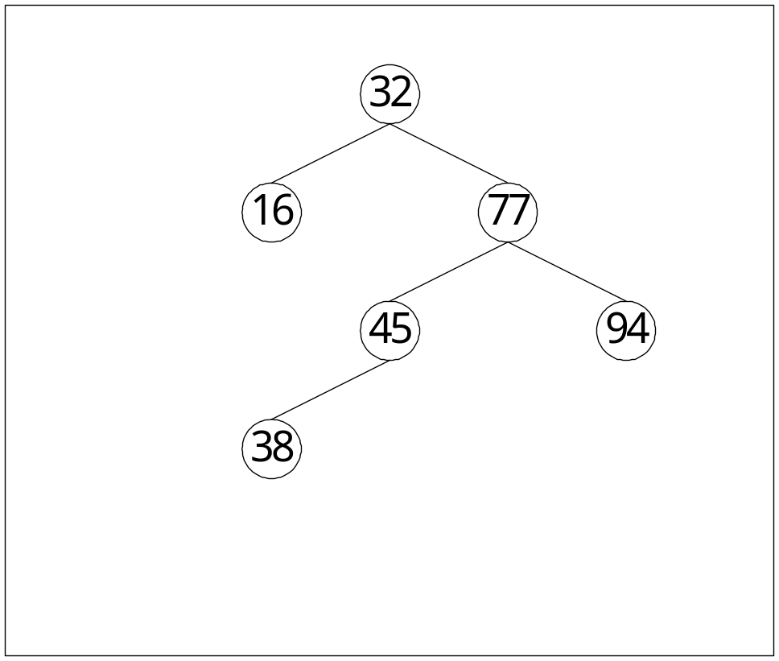
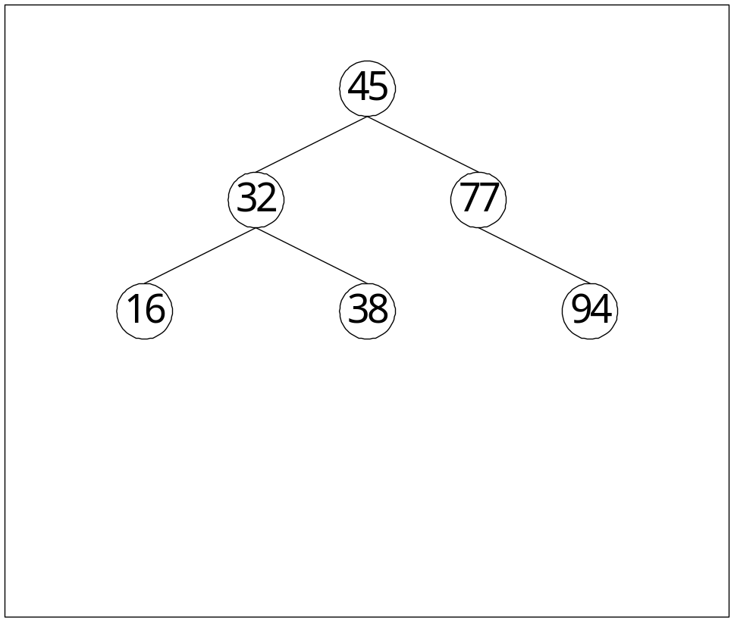
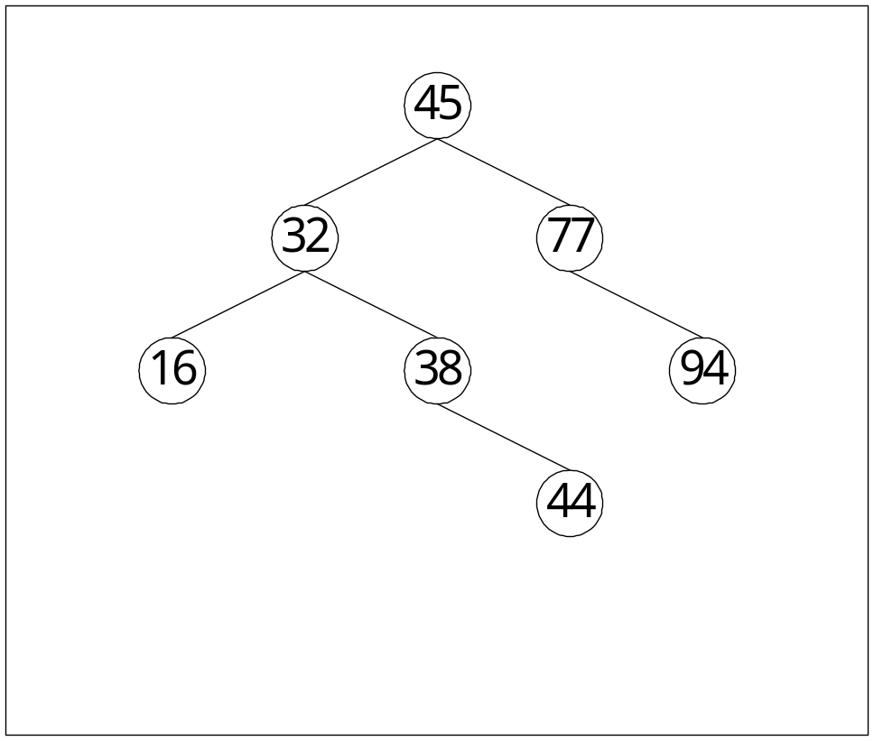
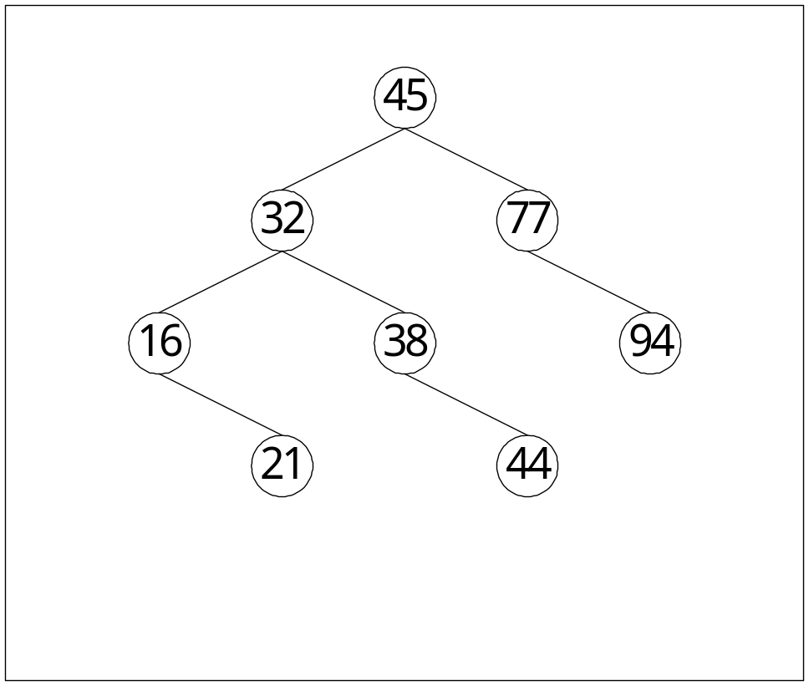
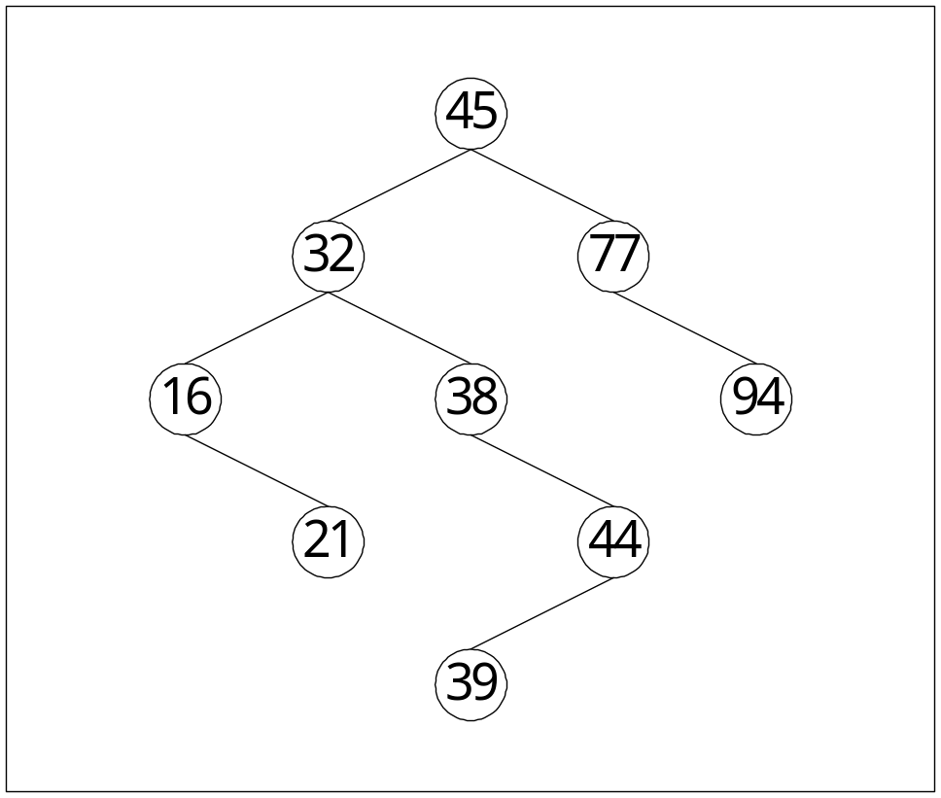
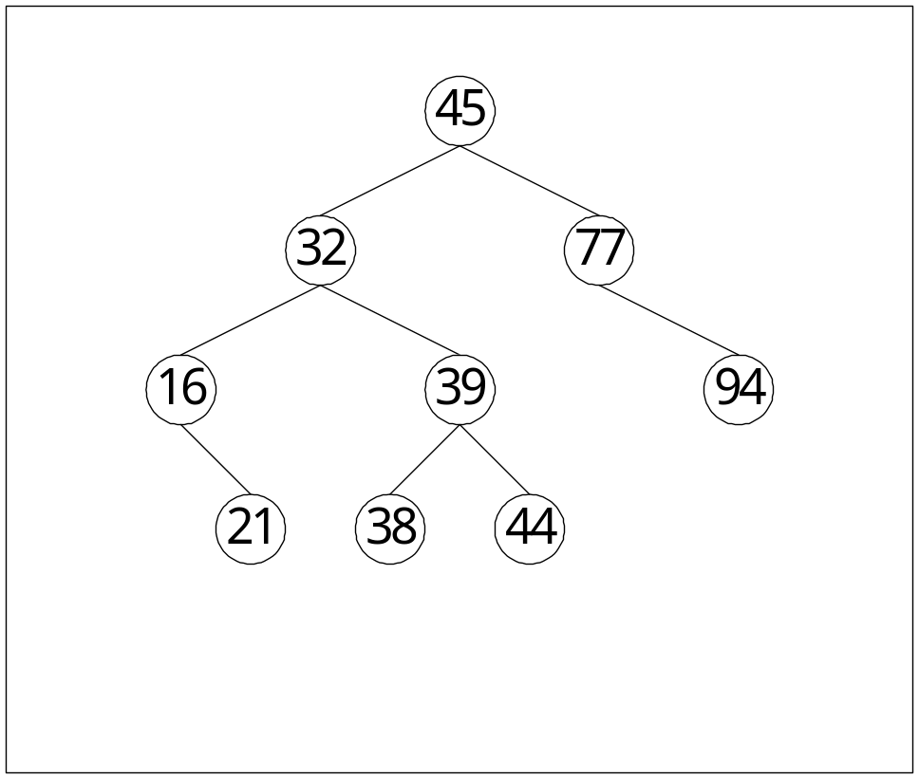
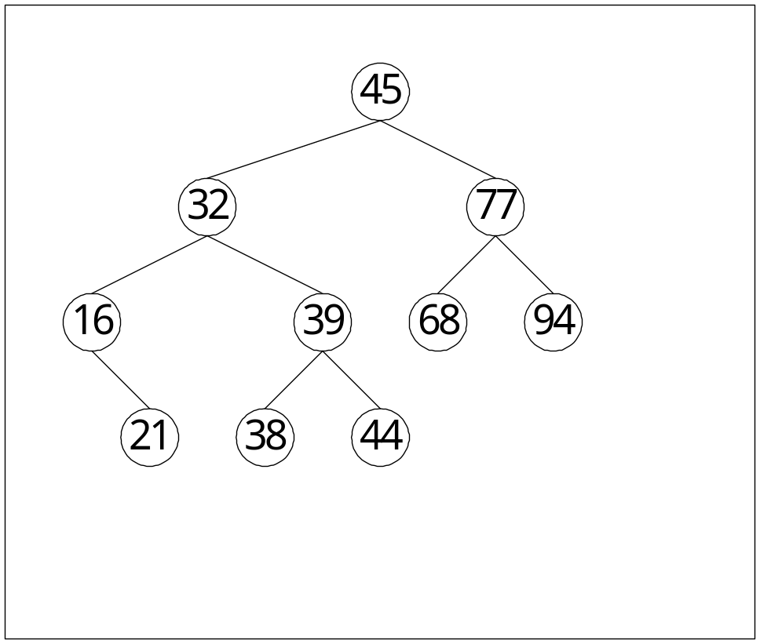
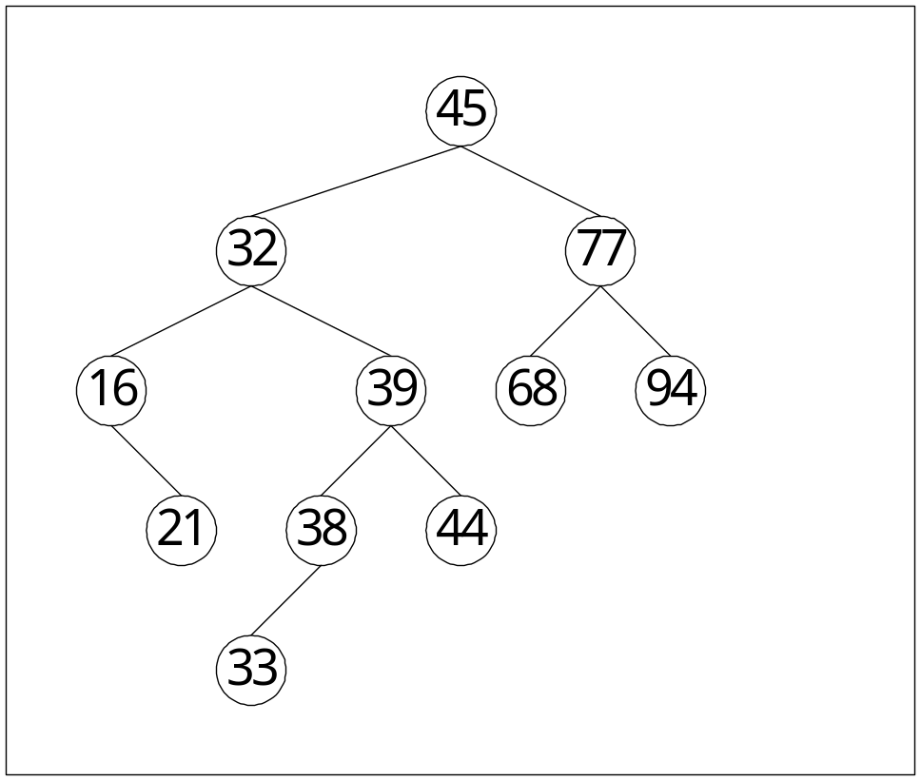
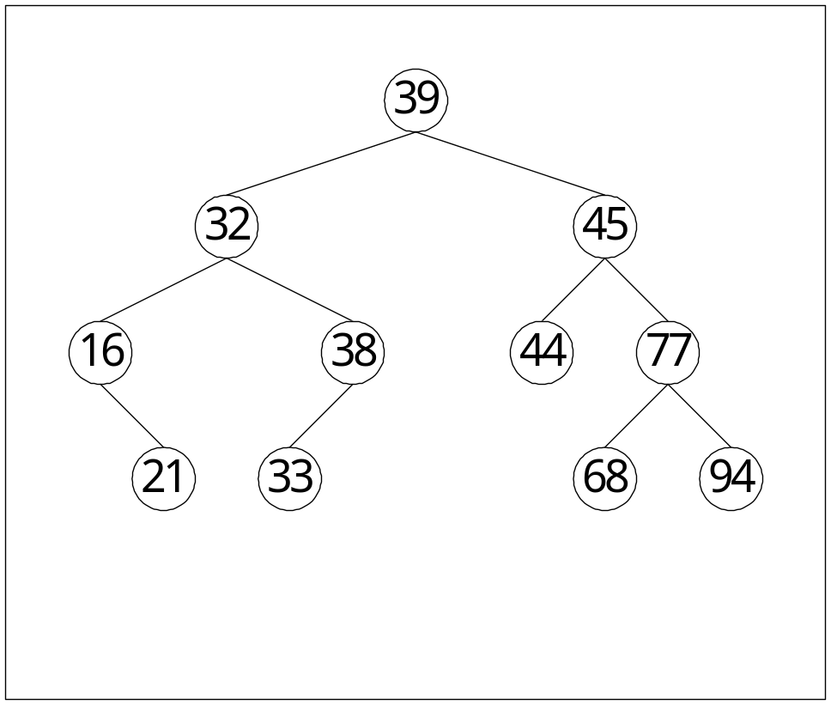
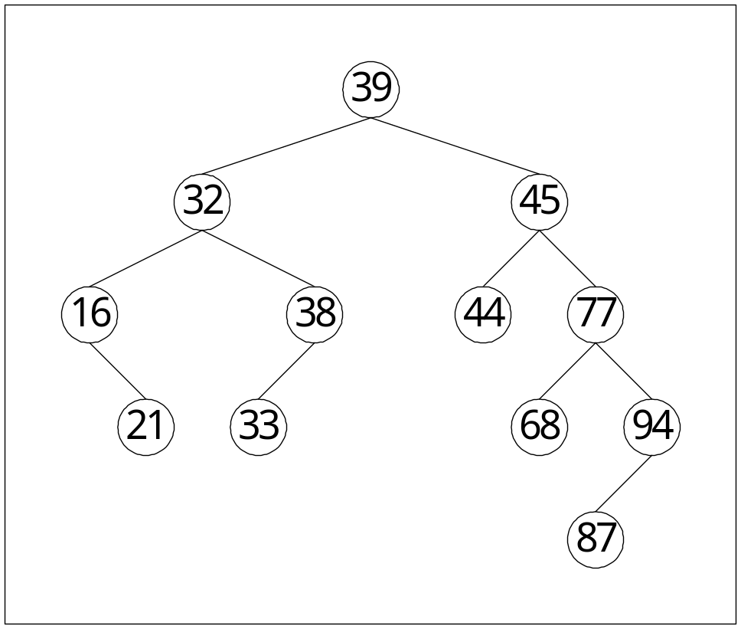
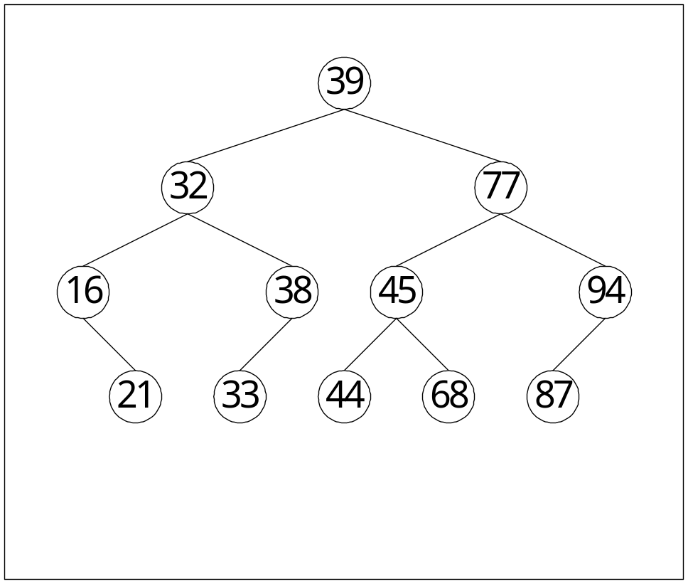
再例：
45, 32, 16, 77, 94, 38, 44, 21, 39, 68, 33, 87

Slide 48
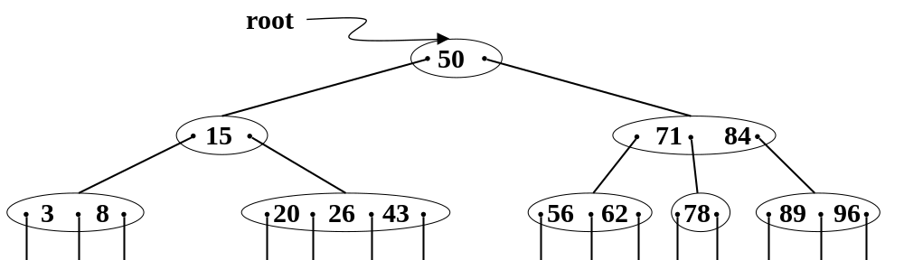
2.4 B-树及其基本操作
概念：可看作平衡二叉排序树的推广，是一种“平衡”的“多路”“查找”树，如下例是一个4阶B-树(阶数由结点的最大子树个数决定)
F
F
F
F
F
F
F
F
F
F
F
F
F
F
F

Slide 49
2.4.1 B-树形式化定义
一颗m阶的B树是空树，或是满足下列特性的m叉树：
  (1)树中每个结点至多有m棵子树(m-1个关键字)
  (2)若根结点不是叶子结点则至少有两棵子树
  (3)根之外所有非终端结点至少有ceil(m/2)棵子树
  (4) 非终端结点包含信息(n, A₀,K₁,A₁,K₁,A₂,...,K_{n} ,A_{n})
  K_{i}为关键字,有序; A_{i}为指向子树根结点的指针,且A_{i}所指子树中所有结点关键字均介于K_{i-1}和K_{i}之间.(还有?)
  (5)叶子结点都出现在同一层次上,不带信息，相当于查找失败结点
F
F
F
F
F
F
F
F
F
F
F
F
F
F
F

Slide 50
2.4.2 B-树上的查找
类似二叉排序树的查找，是一个顺指针查找结点和在结点的关键字中进行查找交叉进行的过程
查找操作包括在B树中找结点和在结点中找关键字，前者在磁盘上进行,后者在内存中进行, 在磁盘上进行查找的次数或者说待查关键字所在结点在B-树上的层次是决定查找效率的首要因素,故提高路数可改善查找效率。设含N个关键字则读盘次数不超过1+log（m/2,(n+1)/2），详见P240
F
F
F
F
F
F
F
F
F
F
F
F
F
F
F

Slide 51
2.4.3 B-树结点的插入
类似二叉排序树的插入，首先查找，若查找成功则不能插入，否则应试图插入到查找路径中最后一个内部结点上。但每个内部结点关键字个数必须在Ceil(m/2-1)和m-1之间，若插入后超出上界m-1则需要进行“分裂”
分裂:选中间关键字上移,当前结点分成两个,下层相应分；若上移导致双亲关键字个数超界则继续上移.P242图9.16
F
F
F
F
F
F
F
F
F
F
F
F
F
F
F

Slide 52
2.4.4 B-树结点的删除
先找到关键字所在结点，若结点不是最下层的非终端结点，设关键字为K_{i},则应用Ai所指向子树中的最小关键字x代替K_{i},然后在x所在结点(必为最下层非终端结点)上删除x。问题归结为在最下层的非终端结点上删除关键字
(1)若删除后最下层非终端结点的关键字个数仍然不超出下界Ceil(m/2)-1则直接删除
(2)若删除前关键字个数为Ceil(m/2)-1，且该结点左/右兄弟关键字个数未达下界，则将双亲左/右侧关键字下移、左/右兄弟右/左端关键字上移即可
(3)若所在结点及其左右兄弟结点关键字数均达下界则双亲左/右侧关键字下移并与左/右兄弟合并；若下移后双亲结点不满足要求则上层重复该过程。如动画或P245-F9.17
F
F
F
F
F
F
F
F
F
F
F
F
F
F
F

Slide 53
2.5 B⁺树的基本概念
m阶B⁺树：关键字及记录的位置信息全部包含在叶结点中，每个结点至多包含m个子树，叶结点内与叶结点间关键字均有序，均在最下层且依关键字顺序链接成一个链表。上层结点是对叶结点最大/小值的提取。其余同B树的定义
与B-树区别：结点关键字数与子树数同 关键字信息均在叶中 存在叶结点链表 上层结点关键字信息是冗余
root
50 96
15 50
62 78 96
sq
3 8 15
20 26 43 50
56 62
71 78
84 89 96

Slide 54
B⁺树的查找
顺序查找和按树(随机)查找两种
顺序查找类似有序顺序表上的普通查找,折半不可用
随机查找即使在中间找到也不停止,必须走到叶结点
root
50 96
15 50
62 78 96
sq
3 8 15
20 26 43 50
56 62
71 78
84 89 96

Slide 55
3 哈 希 表
一、什么是哈希表？
    二、哈希函数的构造方法
    三、处理冲突的方法
四、哈希表的查找及性能分析

Slide 56
一、什么是哈希表？
    前述查找表的各种存储结构,无法根据所查找关键字计算元素位置，因记录在表中的位置和它的关键字取值无任何关系。通过比较进行查找，至少比较1次, 查找长度均不为零
对于频繁使用的查找表希望ASL接近0，如何做到？

Slide 57
例1 ASL为零的查找表举例
例如：为每年固定招收的1000 名新生建立一张查找表，其关键字为学号，关键字取值范围为2005000 ~2005999
存储结构:以下标为000 ~ 999 的顺序表表示该查找表,i号元素对应学号为2005i的学生信息
查找方案：直接根据key值后三位便可定位相应元素,无需比较.
Hash函数:从关键字到存储地址之间的映像函数，如上例
H(key)=key-2005000或H(key)=key MOD 1000

Slide 58
例2 动态查找表举例,招生数[100,1000]
Hash函数:H(key)=key MOD100
冲突:不同的关键字可能得到统一哈希地址的现象。若可能出现冲突则应制定相应的冲突处理方法，如将同余的记录组成一个链表
根据设定的哈希函数和处理冲突的方法,将一组关键字映象到一组有限的连续的存储空间上，以关键字对应的Hash函数值作存储地址，如此所得表称为哈希表。
映像过程称为哈希造表或散列,存储地址称为哈希地址或散列地址。
关键是构造合适的Hash函数和找合适的冲突处理方法

Slide 59
二、构造哈希函数的方法
对数值型的关键字常见构造方法有：
1. 直接定址法
4. 折叠法
2. 数字分析法
5. 除留余数法
3. 平方取中法
6. 随机数法
若非数字关键字，则需先对其进行数字化处理

Slide 60
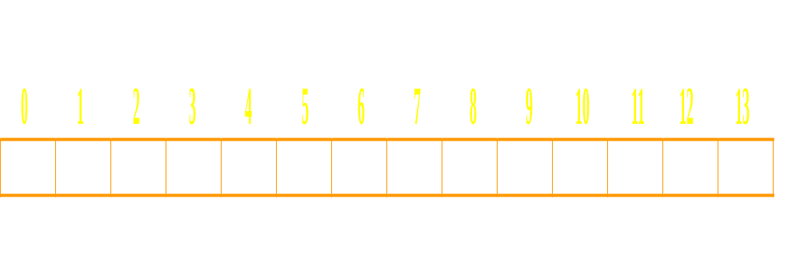
非数字关键字构造Hash举例
{Zhao, Qian, Sun, Li, Wu, Chen, Han,Ye, Dei}
设哈希函数H(key) = ⎣(Ord(首字母) -Ord('A')+1)/2⎦
Chen
Dei
Han
Li
Qian
Sun
Wu
Ye
Zhao
说明:若添加关键字Zhou则产生冲突，好的Hash函数应使冲突尽量少,且要设有处理冲突的方法

Slide 61
1. 直接定址法
哈希函数为关键字的线性函数
    H(key) = key 或 H(key) = a × key + b
如0岁到99岁的人口数字统计表H(age)=age;
再如1949至1970年人口统计表H(year)=year-1949
特点：无冲突,但地址集合大小需要与关键字集合大小相同,不常用

Slide 62
2. 数字分析法
    假设关键字都是由 s 位数字组成 (u₁, u₂, …, u_{s})，分析全体关键字，从中提取区分度好(数字分布均匀)的若干位构成Hash地址，位数取决于表长。如P254，中间4位区分度较好，可任取两位或其中两位与另两位叠加求和舍去进位
适用场合:知道关键字的全部情况,能预先估计出各位上数字出现的情况，选取时尽量避免冲突，且要避免空间浪费

Slide 63
3. 平方取中法
以关键字的平方值的中间几位作为存储地址。平方值的中间各位能受到整个关键字中各位的影响,区分度通常较好
如2061^2=4310541, 2161^2=4734741,H(2061)=310
适用场合：事先不知道关键字情况,或者关键字各位上都有某些数字重复多次出现.较常用

Slide 64
4. 折叠法
    将关键字分割成位数相同的若干部分(最后一部分可不同)，然后取它们的叠加和为哈希地址。叠加方法：移位叠加(低位对齐相加,后舍弃越界位)和间界叠加(来回折叠取值,后对其相加)
如ISBN号0-442-20586-4，每4位一块,则移位叠加即5864+4220+04=10088,H(key)=0088；间界叠加为5864+0224+04=6092，H(key)=6092
适用场合:关键字的数字位数特别多，且每一位上数字分布均匀

Slide 65
5. 除留余数法(最常用)
H(key) = key MOD p
其中p最好为素数，或者至少不包含20 以下的质因子
例：给定一组关键字为：12, 39, 18, 24, 33,21；若取 p=9, 则他们对应的哈希函数值为：3, 3, 0, 6, 6, 3；若p=11则为1,6，7，2，0，10
如p=9时因p中含质因子3,所有含质因子 3 的关键字均映射到编号为“3 的倍数”的地址上，从而增加了“冲突”的可能。

Slide 66
6.随机数法
H(key) = Random(key)，random()为伪随机函数
此方法用于对长度不等的关键字构造哈希函数。

Slide 67
三、处理冲突的方法
处理冲突:为产生冲突的元素寻找另外一个地址
1. 开放定址法 2.再哈希法
    3. 链地址法 4.公共溢出区

Slide 68
1. 开放定址法
    产生冲突时加一个增量d_{i} ：
    H₀ = H(key)；H_{i} = ( H₀+ d_{i} ) MOD m
    直到H_{s}处无冲突。其中m为表长;
    增量序列di三种取法:
    d_{i}={1,2,3,…,m-1} 线性探测再散列
    d_{i}={1²,-1²,2²,-2²,3²,…,±k²}二次探测再散列
    d_{i}=伪随机数序列 伪随机探测再散列

Slide 69
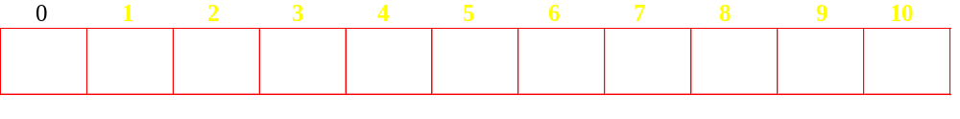
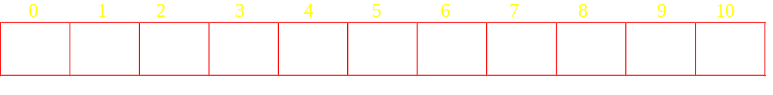
Hash造表举例{19, 01,23,14,55,68,11,82,36 }
设定哈希函数H(key) =key MOD 11 (表长=11 )
若采用线性探测再散列处理冲突
55
01
23
14
68
11
82
36
19
若采用二次探测再散列处理冲突
55
01
23
14
36
82
68
19
11

Slide 70
注意：增量 d_{i} 应具有“完备性”
    di的选择应使产生的H_{i} 均不相同，且所产生的 H_{i} 值能覆盖哈希表中所有地址，线性探测再散列肯定能满足这两个性质，对于平方探测法则要求表长 m 必为形如 4j+3 的素数（如: 7, 11, 19, 23, … 等）。线性探测再散列的过程中容易产生二次聚集

Slide 71
2. 再哈希法
设计多个hash函数，在产生冲突时计算另一个哈希函数地址，直到冲突不再发生。不易聚集，但增加了计算时间

Slide 72
    3. 链地址法:
    设计指针数组，每个指针指向一个链表，哈希地址为i的记录放入i号链表中
0
1
2
3
4
5
6
∧
14
01
∧
36
23
∧
{ 19, 01, 23, 14, 55, 68, 11, 82, 36 }
∧
H(key)=key MOD 7
11
∧
ASL=(6×1+2×2+3)/9=13/9
19
∧
68
82
55
∧

Slide 73
4、公共溢出区：一旦发生冲突即填入公共溢出区

Slide 74
四、哈希表的查找及性能分析
    查找过程和造表过程一致。比如采用开放定址处理冲突，则查找过程为:
对于给定值 K， 计算哈希地址 i = Hash(K)
若 H[i] == NULL 则查找不成功
否则,若 H[i].key = K 则查找成功
否则 { 据冲突处理方法定位下一地址 Hi }
直至H[i] = NULL或H[i].key=K 为止。

Slide 75
例：查找{19,01,23,14,55,68,11,82,36 }中11
设定哈希函数H(key) =key MOD 11 (表长=11 )
若采用线性探测再散列处理冲突
55
01
23
14
68
11
82
36
19
1 1 2 1 3 6 2 5 1
思考：等概率查找成功时的平均查找长度如何求？查找失败时平均查找长度是多少？
若采用二次探测再散列处理冲突
55
01
23
14
36
82
68
19
11

Slide 76
    再例：链地址法解决冲突
成功：ASL=(6×1+2×2+3)/9=13/9
失败有两种算法：其一，认为比较到空指针算失败;其二认为和空指针比较不计入比较次数
0
1
2
3
4
5
6
∧
14
01
∧
36
{ 19, 01, 23, 14, 55, 68, 11, 82, 36 }
23
∧
H(key)=key MOD 7
∧
11
∧
19
∧
68
82
55
∧

Slide 77
哈希表查找的分析:
虽然Hash函数确立了关键字及其存储位置之间的映像，但由于冲突的存在，Hash表的查找仍然要进行比较,平均查找长度也并非一定为零
决定哈希表查找的ASL的因素：哈希函数、处理冲突方法以及哈希表的装填因子(饱和度, α=n/m ，n—记录数，m—表的长度）
通常假定哈希函数均匀，从而忽略其对ASL的影响，平均情况下，不同的冲突处理方法下ASL是装填因子的一个函数，而不是n的函数。不管n多大总可选择合适的装填引资时的ASL限定在一个范围内

Slide 78
模拟试题说明
选择:
  24 1+log（m/2,(n+1)/2），详见P240,看推理
  25 26 根外最少Ceiling(m/2),根最少1
判断：21 正确 32错误 35歧义
填空:13 15 17参考P226,顺序查找ASL为(1+b)/2+(1+s)/2。块长为sqrt(n)时ASL最小为sqrt(n)+1。
  27深度为n的平衡二叉树最少具有结点数:递推
  A(1)=1
  A(2)=2
  A(n+2)=A(n+1)+A(n)+1
  1 2 4 7 12 20 33 54 ……

Slide 79
小结：
深刻理解哈希表与其它结构的查找表实
质性的差别
掌握常见的Hash函数的构造方法
掌握常见的处理冲突的方法
掌握哈希表的构造和查找过程
理解影响哈希表查找性能的因素
推荐习题:1 2 3 19 25 31

Slide 80
课后作业及习题：
8.1若对大小均为n 的有序的顺序表和无序的顺序表分别进行顺序查找，试在下列三种情况下分别讨论两者在等概率时的平均查找长度是否相等？
(1)查找不成功，既表中没有关键字等于给定值 K的记录
(2)查找成功，且表中只有一个关键字等于给定值K的记录
(3)查找成功，且表中有若干个关键字等于给定值K 的记录，一次查找要求找出所有记录。此时的平均查找长度应考虑找到所有记录时所用的比较次数。

Slide 81
8.2试分别画出在线性表(a,b,c,d,e,f,g) 中进行折半查找，以查关键字等于e ，f 和g 的过程。
8.3画出对长度为10的有序表进行折半查找的
判定树，并求其等概率时查找成功的平均查找
长度。
8.19 H(k)=(3k)MOD11,用开放定址法处理冲突,di=i(7kMOD10+1)(i=1,2,3..).试在0到10的散列地址空间中对关键字序列(22,41,53,46,30,13,01,67)造哈希表,并求等概率下查找成功时的ASL

Slide 82
二、算法设计题
9.25 假设顺序表按关键字自大至小有序，试改写教科书9.1.1节中的顺序查找算法，将监视哨设在高下标端。然后画出描述此查找过程的判定树，分别求出等概率情况下查找成功和不成功时的平均长度。
说明:比较时生成结点,到左/右侧再比较,再生成结点,新结点是上一结点的左/右孩子
9.31试写一个判别给定二叉树是否为二叉排序树的算法，设此二叉树以二叉链表作存储结构。且树中结点的关键字均不同。
提示:也根据定义递归实现,也可根据中序序列是否严格有序来判定

Slide 83
bool IsSortBTree(BTree &root)
{
if(root==NULL) return TRUE;
if((root->lchild!=NULL && root->lchild->data>root->data) ||
(root->rchild!=NULL && root->data>root->rchild->data))
return FALSE;
if( !( IsSortBTree(root->lchild) ) )return FALSE;
if( ! (IsSortBTree(root->rchild) ) )return FALSE;
return TRUE;
}

